Slide 1
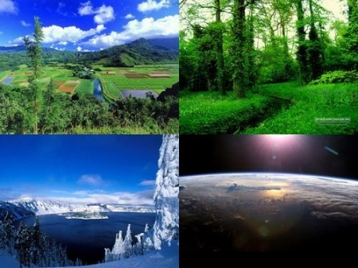

музыка
Музыка
американо-венгерского
компизитора
Том Барабаса

Slide 2
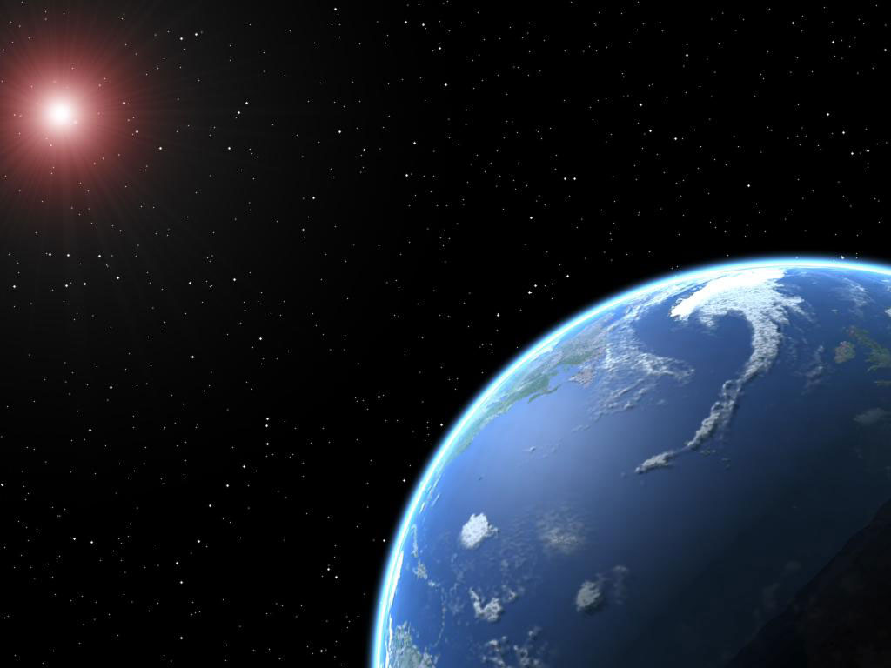
«…Сейчас в ней происходит бурный рассвет. Мы знаем только маленькую частичку этой непонятной, неясной, всеобъемлющей загадки …» В.И.Вернадский

Slide 3
Понятие о биосфере. Границы биосферы

Slide 4
Знаю
Оболочки Земли;
Состав атмосферы;
биосфера
Хочу
Границы биосферы;
Состав биосферы;

Slide 5
Цель:
Изучить строение и протяжённость биосферы, её границы в пределах геооболочек Земли.

Slide 6
Задачи урока:
Расширить знания о биосфере;
Сформировать знания о границах биосферы;
Развивать познавательный интерес, любознательность;
Отрабатывать умение анализировать, сравнивать, обобщать, систематизировать;
Воспитывать чувство уважения, коллективизма, сопереживания; настойчивость в учёбе;
Развивать элементы экологической культуры.

Slide 7
Думай глобально –
действуй локально.

Slide 8
« Мне необходимо разобраться самому, а чтобы разобраться самому, надо думать сообща».
Б. Васильев

Slide 9
Впервые это название
было использовано еще Ж. Б. Ламарком.
Термин “биосфера” (греч. “биос” - жизнь, “сфера” - шар) ввел в 1875 г. австрийский геолог Эдуард Зюсс;
1926г – учение о биосфере В.И.Вернадский

Slide 10
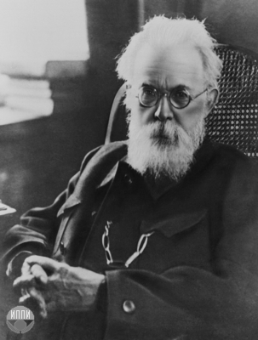
В. И.
Вернадский
12.03.1863, Петербург –
06.01.1945, Москва

Slide 11
Биосфера –(«био» – жизнь, «сфера» - шар, греч.) оболочка Земли, состав, структура и энергетика которой определяются совокупной деятельностью живых организмов»
Большой Энциклопедический Словарь Биологии, Москва 2001г.
Биосфера – атмосфера, почва и вода как среда обитания живых организмов»
Толковый словарь русского языка, С.И. Ожегов , Москва 1998 г6
«Биосфера – тонкая плёнка жизни на земной поверхности, определяющая «лик Земли».
Э. Зюсс 1875г.
«Биосфера – геологическая оболочка Земли, населённая живыми организмами»
В.И.Вернадский 1926г

Slide 12
Биосфера
фотобиосфера
меланобиосвера

Slide 13
Биосфера
Атмосфера
Литосфера
Гидросфера

Slide 14
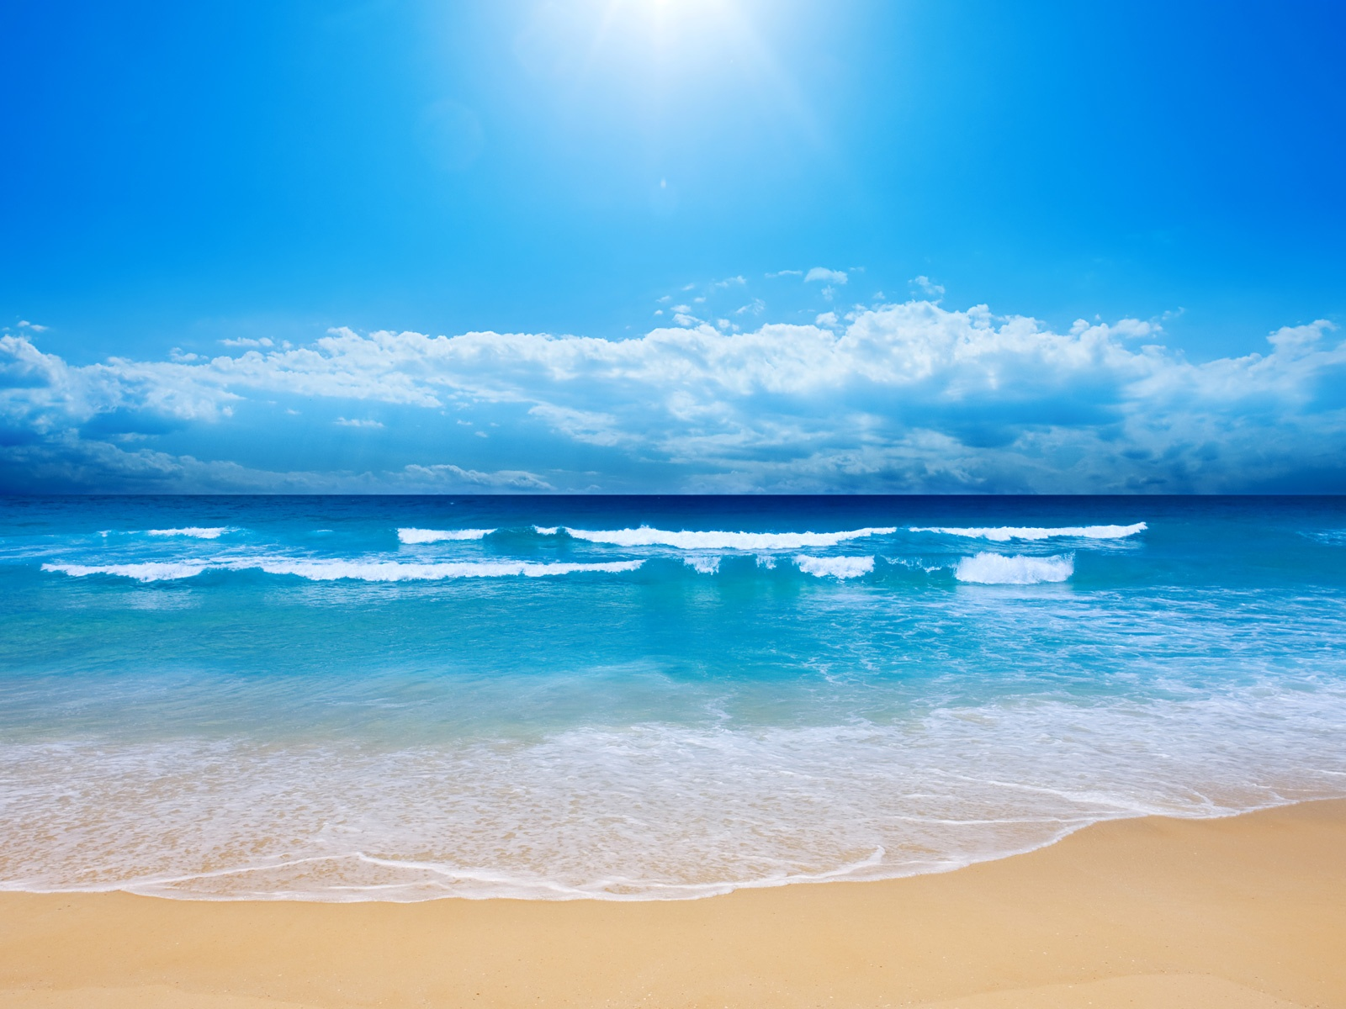
физкультминутка

Slide 15
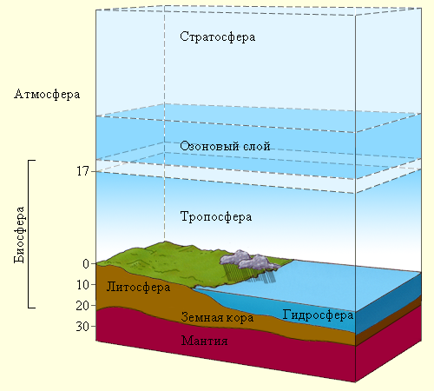

Slide 16
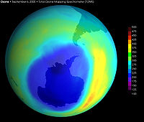
ОЗОНОВЫЕ
ДЫРЫ

Slide 17
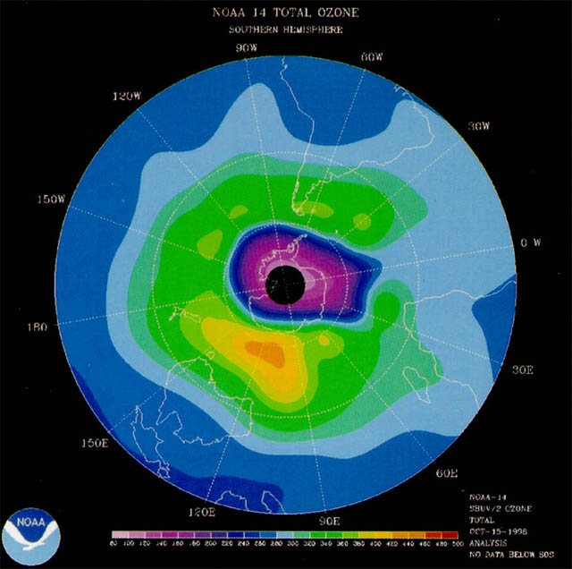
Озоновая дыра над Антарктидой.
Изображение антарктическойой озоновой дыры, сентябрь 2000

Slide 18
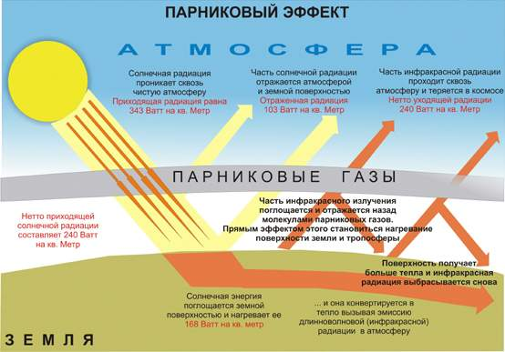

Slide 20
Оболочки Земли | Протяжённость | Строение | Границы
Атмосфера | 2 – 3 тыс. км | Тропосфера – нижний слой атмосферы, высота 15 км; Стратосфера –слой лежащий выше тропосферы до высоты 40 км; а на расстоянии 20 -25 км – озоновый экран Ионосфера – слой, находящийся выше стратосферы

Slide 22
Оболочки Земли | Протяжённость | Строение | Границы
Атмосфера | 2 – 3 тыс. км | Тропосфера – нижний слой атмосферы, высота 15 км; Стратосфера –слой лежащий выше тропосферы до высоты 40 км; а на расстоянии 20 -25 км – озоновый экран Ионосфера – слой, находящийся выше стратосферы
Гидросвера | 70 % Земли | Эфотическая зона, куда проникает солнечный свет (100 – 200 м) Афотическая зона (с глубины 200м), характеризуется полной темнотой и отсутствием фотосинтезирующих растений

Slide 24
Оболочки Земли | Протяжённость | Строение | Границы
Атмосфера | 2 – 3 тыс. км | Тропосфера – нижний слой атмосферы, высота 15 км; Стратосфера –слой лежащий выше тропосферы до высоты 40 км; а на расстоянии 20 -25 км – озоновый экран Ионосфера – слой, находящийся выше стратосферы
Гидросвера | 70 % Земли | Эфотическая зона, куда проникает солнечный свет (100 – 200 м) Афотическая зона (с глубины 200м), характеризуется полной темнотой и отсутствием фотосинтезирующих растений
Литосфера | 30 – 70 км | Твёрдая каменная оболочка Земли. Осадочные горные породы Гранитный слой Базальтовый слой

Slide 25
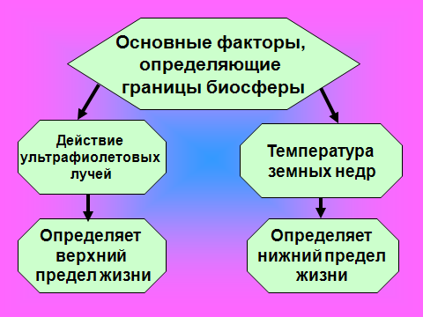

Slide 26
Оболочки Земли | Протяжённость | Строение | Границы
Атмосфера | 2 – 3 тыс. км | Тропосфера – нижний слой атмосферы, высота 15 км; Стратосфера –слой лежащий выше тропосферы до высоты 40 км; а на расстоянии 20 -25 км – озоновый экран Ионосфера – слой, находящийся выше стратосферы | 10 – 18 км (споры микроорганизмов до 20 – 25 км)
Гидросвера | 70 % Земли | Эфотическая зона, куда проникает солнечный свет (100 – 200 м) Афотическая зона (с глубины 200м), характеризуется полной темнотой и отсутствием фотосинтезирующих растений | 11 км
Литосфера | 30 – 70 км | Твёрдая каменная оболочка Земли. Осадочные горные породы Гранитный слой Базальтовый слой | 2 – 5 км

Slide 27
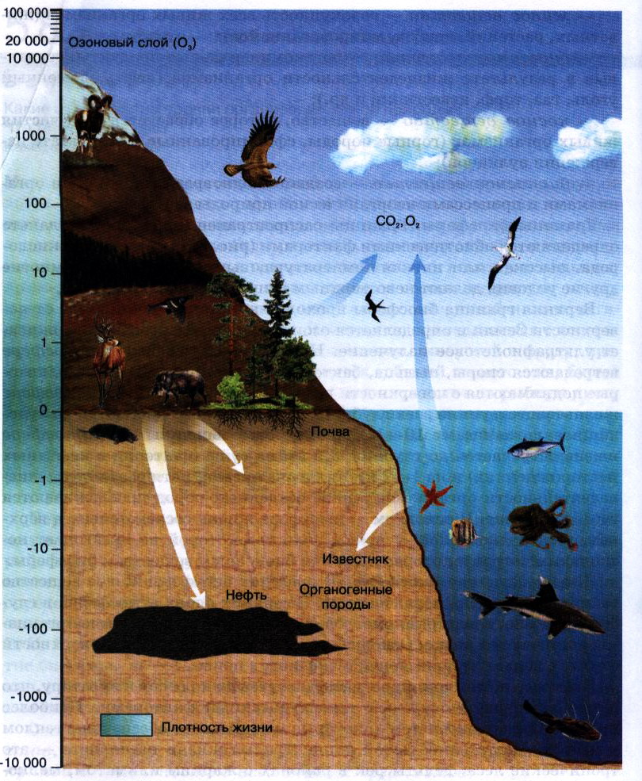

Slide 28
Синквейн
1. Биосфера
2. Глобальная, живая
3. Взаимодействует, циркулирует, участвует
4. Биосфера, по Вернадскому, – земная оболочка, область существования живого вещества.
5. Оболочка

Slide 29
Домашнее задание:
§ 45, упр.4 стр. 187
*Подготовить проект: «Почему жизнь сконцентрирована в основном на поверхности Земли и в приповерхностных водах океана?»

